Slide 1



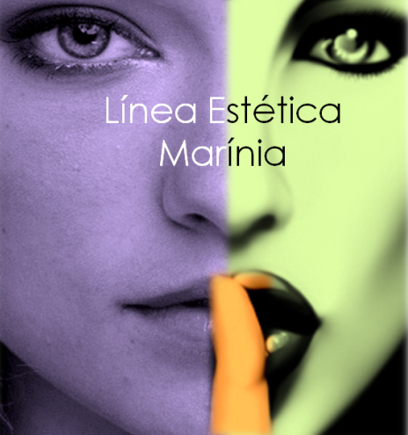
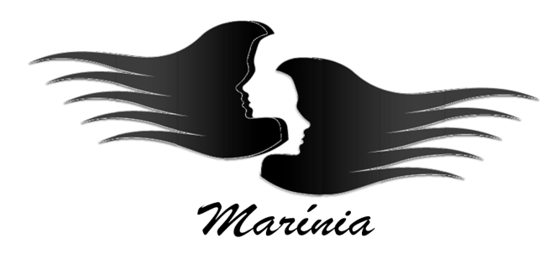
Concurso Semestral de Emprendimiento, Ciencia y Tecnología
Organiza:
Instituto de Ciencias Químicas y Ambientales
Champú de Chocolate para la caída del cabello
Maricela Elaje Acevedo
Estefanía Lozano Jara

Slide 2

Concurso Semestral de Emprendimiento, Ciencia y Tecnología
El CSECT es un evento de Emprendimiento, Ciencia y Tecnología que se organiza con los auspicios académicos del ICQA en busca del calor del emprendimiento, el sentimiento de la pasión por la Ciencia, las herramientas de la tecnología de bajo costo, esto para dar paso a la creatividad criolla y la innovación en los mantos de nuestra cultura. Inseparable de las ruedas de la AUTO GESTIÓN.

Slide 3
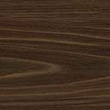

LÍNEA ESTÉTICA MARÍNIA
Champú de Chocolate contra la caída del cabello
Introducción
Objetivos
Justificación
Desarrollo
Nuestro Producto
Referencias Bibliográficas

Slide 4
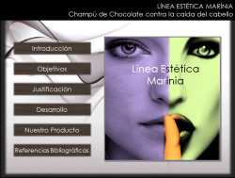
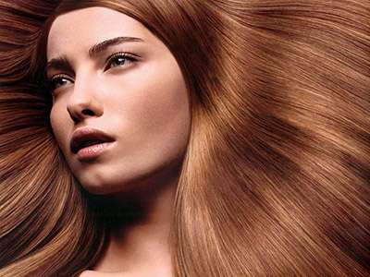
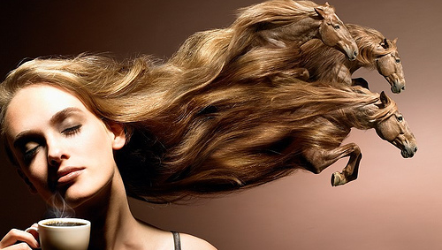
LÍNEA ESTÉTICA MARÍNIA
Champú de Chocolate contra la caída del cabello
Introducción
Desde siempre el hombre a estado acostumbrado a cuidar y lucir sus rasgos mas sobresalientes ante la línea estética que hemos definido como belleza; está línea muchas veces es un factor determinante al momento de proporcionar y obtener oportunidades. Gracias a está descripción tan a la vista pobre, pero que la usamos sin querer aceptarlo el hombre tanto como la mujer se ha visto obligado al uso de cosméticos, cirugías y métodos muchas veces costosos, para modificar con la intención de mejorar las características tan propias que los hacen diferentes. Es por esto, que la investigación nunca termina, el simple hecho de que cada generación mejore su calidad de vida hace que la competencia sea mas exigente, y nuestra estética más perfeccionada.
Y nuestro cabello no es la excepción, es un pilar fundamental de nuestra presencia, por lo que su cuidado no debe ser desapercibido.

Slide 5
LÍNEA ESTÉTICA MARÍNIA
Champú de Chocolate contra la caída del cabello
Objetivos
GENERALES
ESPECÍFICOS
Adquirir conocimientos en:
  Cultura digital
  Habilidades científicas y tecnológicas
  Interrelación con docentes, expertos, comunidades y sus vínculos
  Fomentar los valores y principios éticos en la realización del producto
  Capacidad de elaborar soluciones, competir y servir con respuestas alternativas a productos actuales de uso general
  Preservación del medio ambiente y salud
Adquirir la cultura de observar, medir, escribir informes, reportes técnicos y publicar en el ciberespacio.
Identificar un problema estético en el cual enfocar el proyecto
Determinar las causas y las soluciones para el problema identificado
Elaborar un producto que cubra nuestro rango de investigación y que pueda ser puesto a prueba, con resultados eficientes
Nuestro producto debe: prevenir la caída del cabello, dar brillo, suavidad y ser anti-frizz

Slide 6
LÍNEA ESTÉTICA MARÍNIA
Champú de Chocolate contra la caída del cabello
Justificación
Cincuenta y cinco años nos separan del uso de la pastilla de jabón, que fue el materia básico para la higiene del cabello. Fred Winter, en su Tratado de Perfumería y Cosmética editada en el año 1947, define los champúes como "preparaciones que producen una limpieza energética del cabello y cuero cabelludo. El mejor champú es un buen jabón neutro que en forma de polvo contenga un tanto por ciento de un álcali moderado, como el bórax o el bicarbonato sódico". Eran los primeros tiempos del champú.
La palabra champú deriva del inglés shampoo, palabra que data de 1762, y significaba originalmente "masajear". Esta palabra es un préstamo del Anglo-Indio shampoo, y esta a su vez del Hindi champo, imperativo de champna, "presionar, amasar los músculos, masajear"..
Por lo tanto, nuestro proyecto tiene como base dar fuerza, vitalidad, brillo y un agradable aroma de chocolate a nuestro cabello

Slide 7

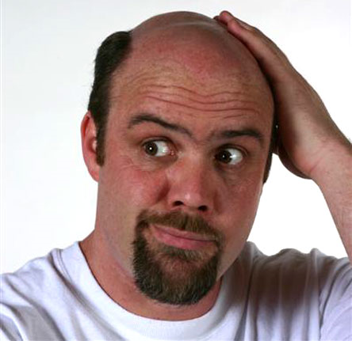
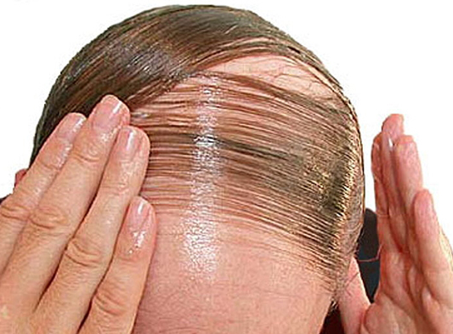

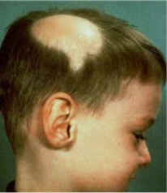
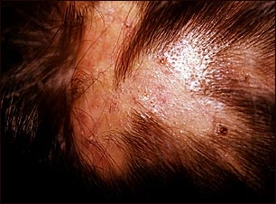
LÍNEA ESTÉTICA MARÍNIA
Champú de Chocolate contra la caída del cabello
DESARROLLO
Caída del cabello
¿Qué es?
¿Qué lo causa?
¿Puedo prevenirlo?
¿Cómo tratarlo?

Slide 8
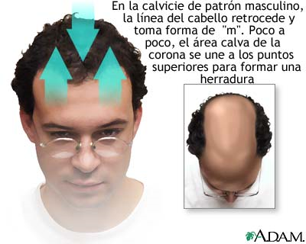
LÍNEA ESTÉTICA MARÍNIA
Champú de Chocolate contra la caída del cabello
DESARROLLO
Caída del cabello
La alopecia es la caída prematura o ausencia de pelo en una o varias partes del cuerpo natural o no, sin que se produzca una renovación del mismo, ocasiona parches redondos de pérdida del cabello; su resultado es la calvicie
¿Qué es?
¿Qué lo causa?
La palabra "alopecia" desciende del término griego "Alopex" que significa "zorro".
La calvicie es más notable en el cuero cabelludo, aunque puede presentarse en cualquier lugar del cuerpo donde crezca cabello. Esta condición es más común en los hombres que en las mujeres.
¿Puedo prevenirlo?
¿Cómo tratarlo?

Slide 9
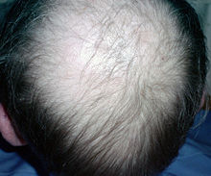
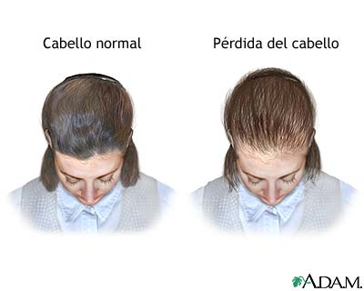
LÍNEA ESTÉTICA MARÍNIA
Champú de Chocolate contra la caída del cabello
DESARROLLO
Caída del cabello
Envejecimiento – genética.
Cambios hormonales.
Problemas de tiroides.
Infecciones
Stress
Anemia
Quemaduras.
Traumatismo.
Exceso de cosméticos (tinturas)
¿Qué es?
¿Qué lo causa?
¿Puedo prevenirlo?
Sin embargo, la pérdida del cabello no está causada por lo siguiente:
Mala circulación en el cuero cabelludo, deficiencias de vitaminas, caspa, utilización excesiva de sombreros, un gen proveniente del abuelo materno de la persona afectada por la calvicie.
Los efectos colaterales de algunos tratamientos también pueden provocar caída del cabello, Ejemplo: La quimioterapia o las radiaciones.
¿Cómo tratarlo?

Slide 10
LÍNEA ESTÉTICA MARÍNIA
Champú de Chocolate contra la caída del cabello
DESARROLLO
Caída del cabello
¿Qué se puede hacer para evitar la caída del cabello ? Buenos hábitos de higiene y alimentación (dieta rica en vitaminas A, B y F que se encuentran en: huevos, mantequilla, yogur, hígado, zanahorias, apio, cebolla o ajos y en el pescado y marisco entre otros muchos), masajes adecuados, champú apropiado, así como lociones tónicas capilares y algunos medicamentos.
¿Cuántas veces a la semana y con qué debe bañarse el cabello ?
Los cabellos grasosos requieren baño diario y el seco de 2 a 3 veces por semana. El baño diario con agua no hace daño al cabello. Utilizar champú 2 a 3 veces por semana no es perjudicial.
¿Qué hace caer el cabello ?
Ni el champú, ni el agua ni los masajes lo hacen caer a menos que sean inadecuados y mal realizados.
¿Qué es?
¿Qué lo causa?
¿Puedo prevenirlo?
¿Cómo tratarlo?

Slide 11



LÍNEA ESTÉTICA MARÍNIA
Champú de Chocolate contra la caída del cabello
DESARROLLO
Caída del cabello
Champú de chocolate Marínia
Especializado contra la caída del cabello
¿Qué es?
¿Qué lo causa?
¿Puedo prevenirlo?
¿Cómo tratarlo?

Slide 12

LÍNEA ESTÉTICA MARÍNIA
Champú de Chocolate contra la caída del cabello
DESARROLLO
Champú de chocolate Marínia
Especializado contra la caída del cabello
Nombre
Slogan
Ingredientes
Preparación
Uso
Cantidad

Slide 13
LÍNEA ESTÉTICA MARÍNIA
Champú de Chocolate contra la caída del cabello
DESARROLLO
Champú de chocolate Marínia
Especializado contra la caída del cabello
Nombre
Slogan
Ingredientes
Preparación
Uso
Surgió de la idea de unir nuestros nombres; en busca de una representación a nuestra línea de productos de belleza
Representa la mujer que somos y la que deseamos ser muy en nuestro interior
Cantidad

Slide 14
LÍNEA ESTÉTICA MARÍNIA
Champú de Chocolate contra la caída del cabello
DESARROLLO
Champú de chocolate Marínia
Especializado contra la caída del cabello
Nombre
Slogan
Ingredientes
Preparación
Despierta y sé bella
Uso
Cantidad

Slide 15
LÍNEA ESTÉTICA MARÍNIA
Champú de Chocolate contra la caída del cabello
DESARROLLO
Champú de chocolate Marínia
Especializado contra la caída del cabello
Para la caída del cabello
Nombre
Romero (Rosmarinus officinalis)
Slogan
Corteza de Guácimo (Guazuma Ulmifolia)
Ingredientes
Hojas de Ortigo Macho (Urtica Dioica)
Tricofero de barry
Preparación
Para el champú de chocolate
Uso
Jabón de Castilla de chocolate
Salvia
Metilsulfonilmetano (MSM)
Agua destilada
Costos

Slide 16
LÍNEA ESTÉTICA MARÍNIA
Champú de Chocolate contra la caída del cabello
DESARROLLO
Champú de chocolate Marínia
Especializado contra la caída del cabello
Nombre
Mezcla el romero con la corteza de guácimo y las hojas del ortigo macho y cocínelas pero en un recipiente que tenga tapa, una vez hervido lo dejamos reposar hasta que enfría y lo ponemos en el TRICOTERO DE BARRY.
Ahora luego de hacer el tónico ponemos a hervir 2 tazas agua destilada y vertimos el tónico en el cuanto este hirviendo colmadas de las hierbas mezcladas en el agua hirviendo. Deja que la mezcla herbal se asiente durante 30 – 40 minutos.
Agrega los 2000 mg de MSM en la mezcla herbal, después de haber dejado enfriar 30 minutos. Luego de 40 minutos, una vez que el MSM se haya fundido
Vierte el producto resultante dentro de la botella plástica de 225 ml. Ahora, vierte los 110 g de jabón de castilla en la misma botella. Tapa el envase y agita bien para mezclar los ingredientes.
El champú está terminado y listo para usar.
Slogan
Ingredientes
Preparación
Uso
Cantidad

Slide 17
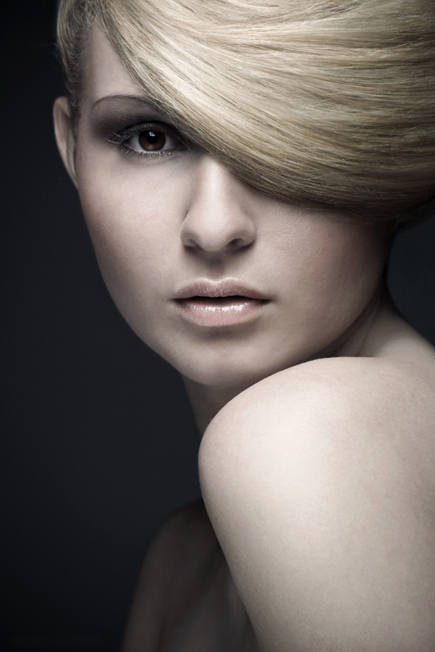
LÍNEA ESTÉTICA MARÍNIA
Champú de Chocolate contra la caída del cabello
DESARROLLO
Champú de chocolate Marínia
Especializado contra la caída del cabello
Nombre
Slogan
Recomendado:
Tres o cuatro veces por semana, haciendo masajes delicados en el cuero cabelludo
Ingredientes
Preparación
Uso
Cantidad

Slide 18
LÍNEA ESTÉTICA MARÍNIA
Champú de Chocolate contra la caída del cabello
DESARROLLO
Champú de chocolate Marínia
Especializado contra la caída del cabello
Nombre
Ingrediente | Cantidad
Romero | 15 gramos
Corteza de Guacimo | 15 gramos
Ortigo macho | 15 gramos
Jabon de Castilla | 110 gramos
Salvia | 15 gramos
Lavanda | 15 gramos
metilsulfonilmetano (MSM) | 2 gramos
Envase de 225 ml | 1 unidad
Agua destilada | 2 tazas
Slogan
Ingredientes
Preparación
Uso
Cantidad

Slide 19


LÍNEA ESTÉTICA MARÍNIA
Champú de Chocolate contra la caída del cabello
Referencias Bibliográficas
http://www.monografias.com/trabajos15/elaboracion-champu/elaboracion-champu.shtml
http://www.enplenitud.com/nota.asp?articuloID=8954
http://milorillas.blogspot.com/2010/05/tricofero-de-barry.html
http://www.lasmanualidades.com/2006/12/21/como-hacer-shampoo/
http://www.telepolis.com/cgi-bin/web/DISTRITODOCVIEW?url=/vidasana/doc/ProductosPlantas/PlantasMedicinales/OrtigaMayor.htm

Slide 20


Slide 21
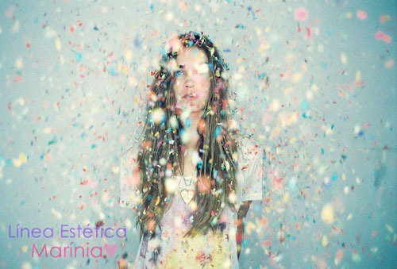

Slide 22
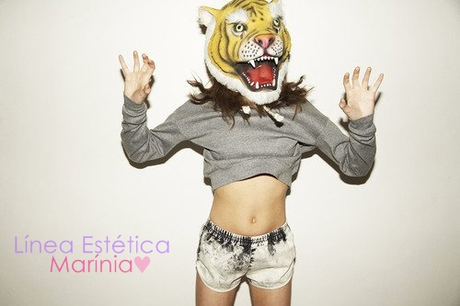

Slide 23
